Slide 1

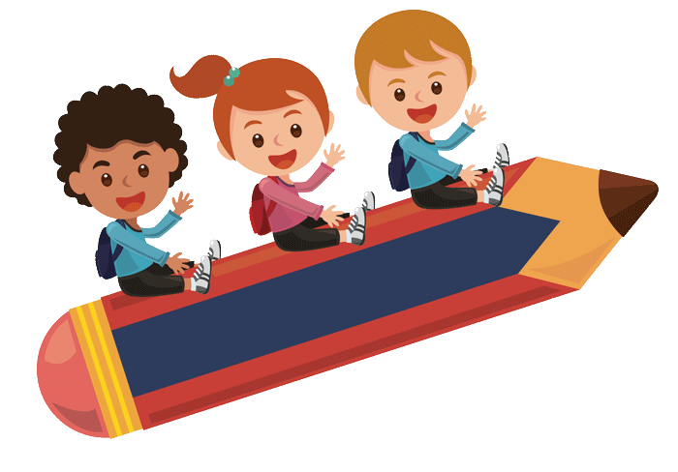
BÀI 4:
SO SÁNH SỐ (tiết 2)
BÉ HƠN – DẤU BÉ

Slide 2


LỚP 1:
MÔN: TOÁN
NHIỆT LIỆT CHÀO MỪNG
CÁC BẠN HỌC SINH

Slide 3

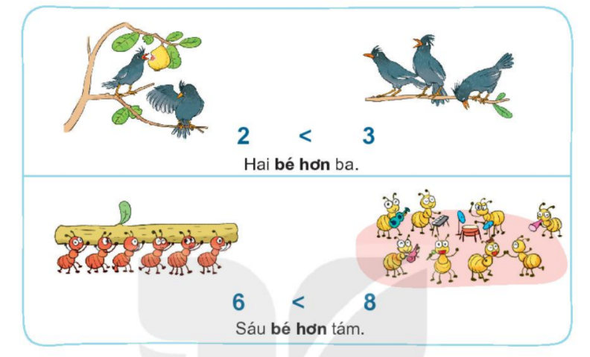

Slide 4
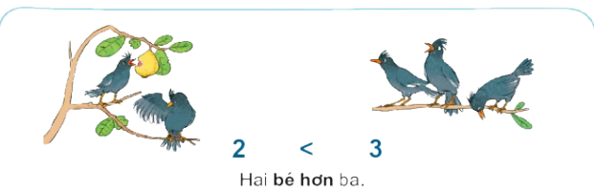
Bên nào có số chim ít hơn?
Số chim bên tay trái ít hơn số chim bên tay phải
1
2
2
1
3
2 < 3
Hai bé hơn ba.

Slide 5
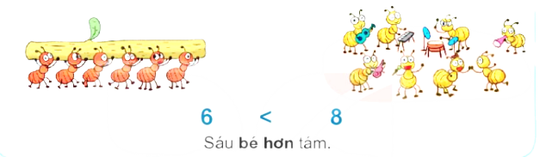
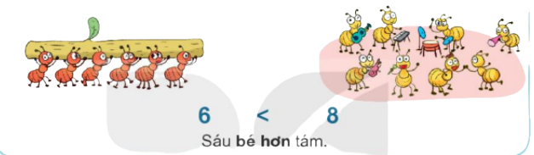
Bên nào có số kiến ít hơn?
Số kiến bên tay trái ít hơn số kiến bên tay phải
Sáu bé hơn tám.
2
3
1
4
5
8
1
3
4
5
6
2
6
7

Slide 6

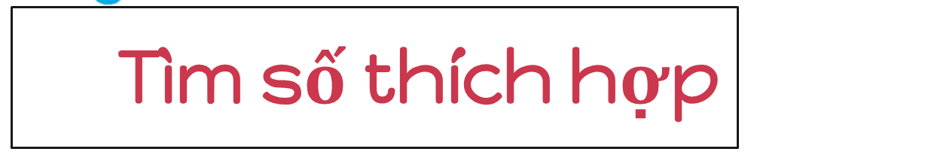

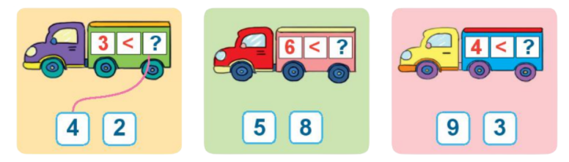

Slide 7
3 <
4

Slide 8
6 <
8
đ

Slide 9
4 <
9
đ

Slide 10
NGHỈ GIẢI LAO

Slide 11
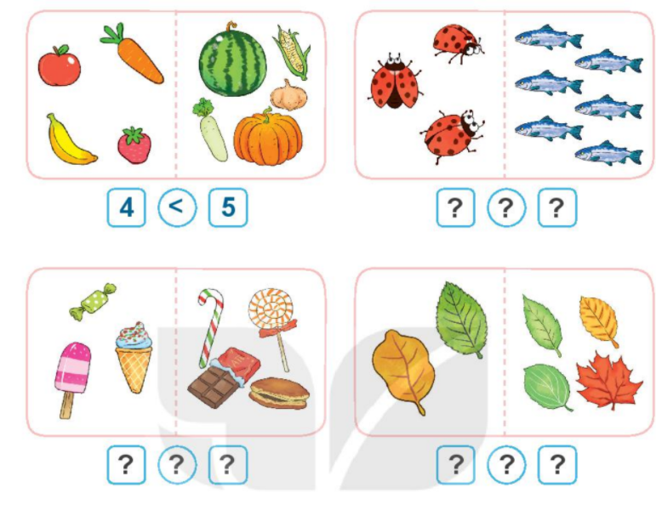


Slide 12
2
2
1
1
3
3
4
5
4

Slide 13
1
2
2
3
1
4
5
6
3
<
3
6
>
s

Slide 14

1
1
2
2
3
3
4
3
4

Slide 15
2
1
2
1
3
4
2
4

Slide 16
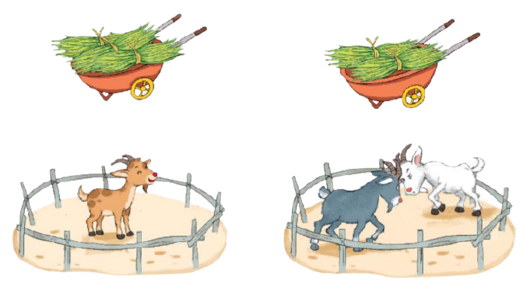
Cho mỗi chuồng một xe cỏ để số dê trong chuồng ít hơn số bó cỏ
3
2
1 < 2
2 < 3
1
2

Slide 17
Cho mỗi chuồng một xe cỏ để số dê trong chuồng ít hơn số bó cỏ
3
2
1
2

Slide 18


